Slide 1

创造科学讲座系列
放射性测年法
Notes:
放射性年代测年法

Slide 2

放射性测年法
放射性测年法岂不是已经证明岩石和化石的年龄高达千百万年？
Notes:
我们不是经常听到说，放射性测年法岂不是已经证明岩石和化石的年龄高达千百万年？
很多媒体，网站都说某些岩石样品，岩层通过放射性测年法测出几千万年，上亿年？
感觉这种放射性测年法很高大上，甚至很神秘，那究竟放射性测年法的原理是怎样?它可靠吗？

Slide 3
放射性测年法
钾
铀
钍
钐
钕
氩
铅
铅
钕
锶
Notes:
物理学上有这样的一个现象：元素衰变。是放射性元素放射出粒子而转变为另一种元素的过程。比如钾元素可以衰变成氩元素，钍元素会衰变成铅元素
如何想知道详细过程，可以看化学课本。

Slide 4
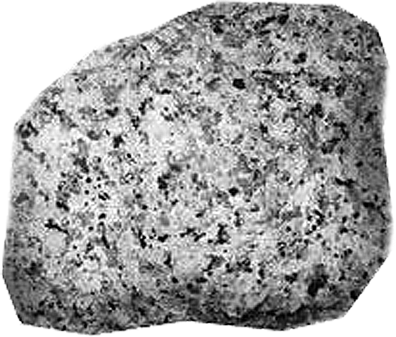
放射性同位素测年法
铀衰变为铅
铀
铀
铀
一段时间后会衰变成
铅
铅
铅
铅
Notes:
放射性测年法的方法是，好像火山喷发出来岩浆，冷却之后，过了一段时间后，一部分的铀变成铅。通过两者的比例，就可以确定石头的年龄。
详细请看下面的这张图。

Slide 5
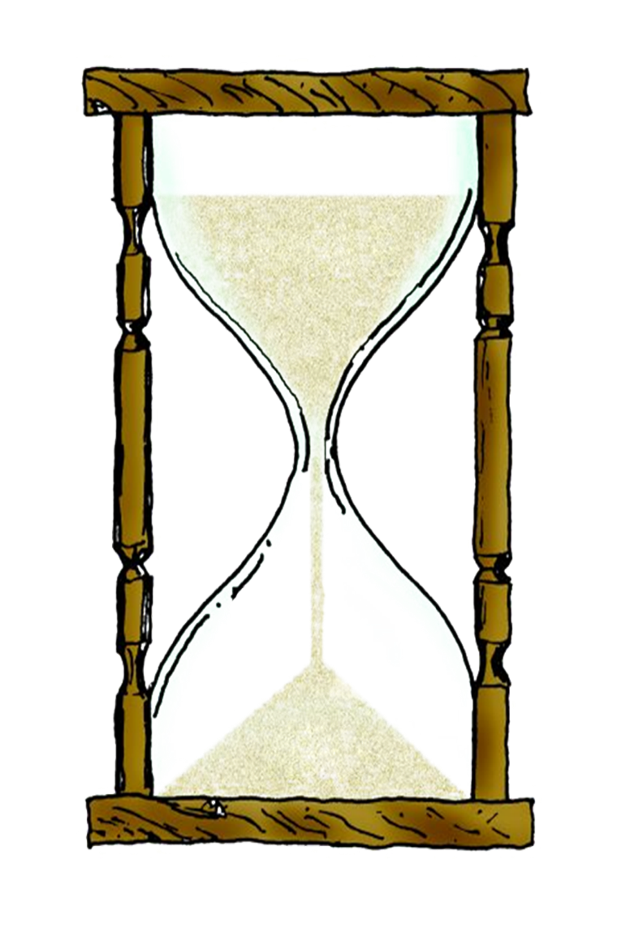
放射性同位素测年法的假设
母元素
母元素
铀
1/2
1/4
1/8
1/16
时间
铅
半衰
期
7.1亿年
半衰
期
7.1亿年
半衰
期
7.1亿年
半衰
期
7.1亿年
子元素
Notes:
这里有母元素-铀，在上面。下面是子元素-铅。
母元素慢慢变成子元素。铀变成铅.
母元素经过一个半衰期之后，自身的一半质量会衰变成子元素。半衰期是指放射性元素的原子核有半数发生衰变所需的时间。
研究人员去测量子母元素的比例，就可以知道经过了多少半衰期，而每个半衰期是多少时间也知道，就可以算出具体经过了多少时间。

Slide 6
放射性同位素测年法
铀衰变为铅
铀
铀
假设：
当熔岩固化后，其中的矿物都会被紧紧地封锁在里面
铀
一段时间后会衰变成
铅
铅
铅
铅
Notes:
放射性测年法的原理是：假设：当熔岩固化后，其中的矿物都会被紧紧地封锁在里面.
里面的铀会固定下来，慢慢地变成铅。我们之后可以看到这样的假设是错误的。

Slide 7

确定年龄
想象在一个滴着水的水龙头下，有一个水桶盛着一些水。
观察
水龙头的滴水速度是每小时1升，目前水桶里面有6升水
问题
水桶在水龙头下放置了多久？
Notes:
我现在给大家一条数学题。想象在一个滴着水的水龙头下，有一个水桶盛着一些水。
水龙头的滴水速度是每小时1升，目前水桶里面有6升水，水桶在水龙头下放置了多久？
要确定水桶在水龙头下放置了多久，我们要知道水桶一开始的时候有没有水，水龙头滴水的速度要恒定不变，而且整个滴水的过程中，没有任何额外的水渗入水桶，或者被人取出来。

Slide 8
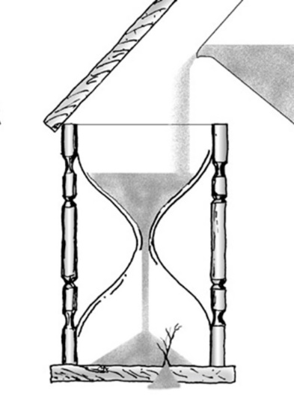
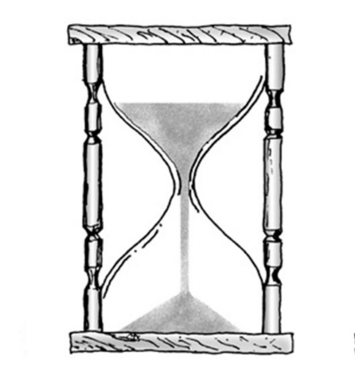
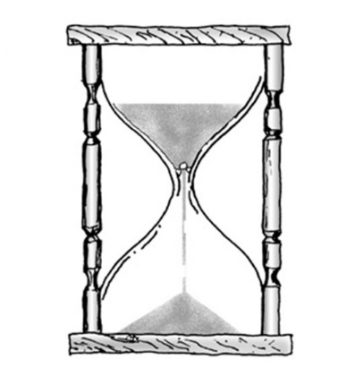
放射性同位素测年法的三个假设
岩石原初的组成元素
持续不变的衰变率
没有污染
?
?
?
?
?
1.原始比例？
2.衰减率？
3.增加或减少？
Notes:
如果用放射性测年法来测量岩石（从岩浆涌出来形成的石头）的年龄，那必须满足以下几个条件。
知道子元素和母元素的初始比例，也要确保元素的衰变率是恒定不变的，而且整个过程没有任何污染，处于一个完全封闭的系统之中，子母元素没有被外界干扰。

Slide 9
放射性测年法的假设
有没有增加的?
开始的量?
铀
有没有减少的?
衰变率?
有没有增加的?
开始的量?
铅
有没有减少的?
Notes:
上面这些假设常常会出错。比如。
所以，我们看到放射性测年法是基于一种完美，甚至是不切实际的条件下才能凑效，但是在自然环境中，这样的条件是几乎不可能实现的。
从原理上，放射性测年法已经是不可靠了，那么在真实的实践检验中又如何呢？

Slide 10
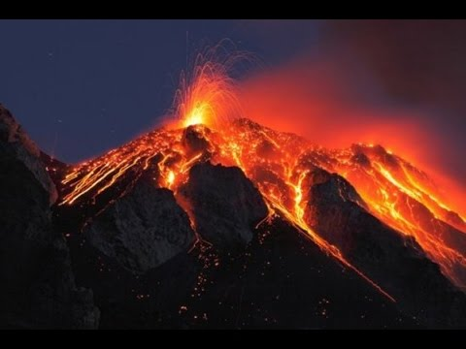
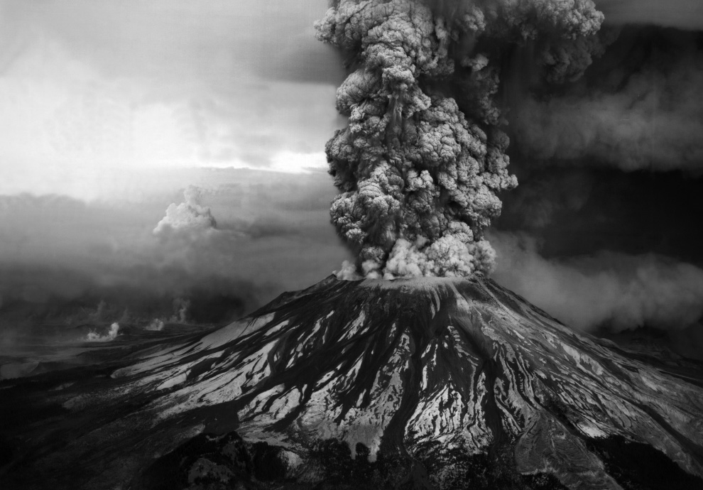
放射性测年法：可不可靠?
一个试验它的办法：
已知爆发日期的火山中形成的石头
Notes:
这里有一种试验放射性测年法的好方法。
对已知爆发日期的火山中形成的石头进行放射性测年法测量，看看测出的结果到底是否跟石头的真实年龄相符。

Slide 11
放射性测年法：不可靠
在可以通过测试验证的地方使用放射性测量方法，结果常常与事实不符，例如圣海伦火山1980年爆发
Notes:
用什么样的火山爆发形成的石头的来测量呢？我们用1980年在美国爆发的圣海伦斯火山，因为这次爆发是全世界都知道的，影响很大。

Slide 12
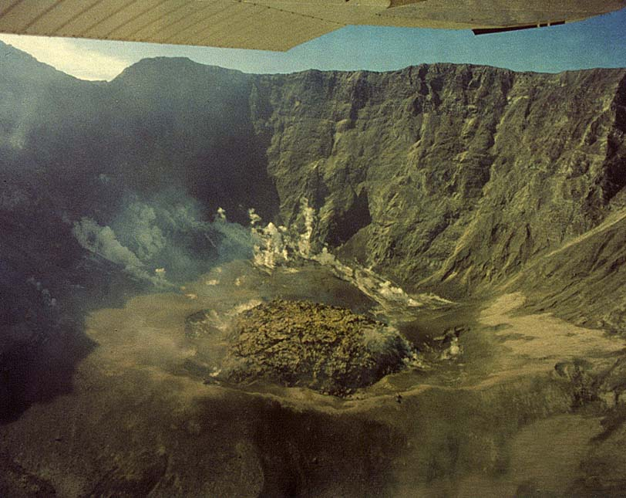
放射性测年法：不可靠
圣海伦火山穹丘的年龄有多大？
小于50年
放射性测量显示的数据是多少？
34万年至2百40万年
Notes:
外面的是爆发出来已经存在的，里面这些是新爆发出来的。 有一些年轻地球创造论者把那些新爆发出来的岩石拿去第三方的检测机构进行测年。当然，他们没有告诉那些检测人员这些石头是从圣海伦斯火山那里取来的新形成的石头。定年的结果令人非常惊讶。
圣海伦火山穹丘的年龄有多大？小于50年
放射性测量显示的数据是多少？34万年至2百40万年
这是特例吗？不是。

Slide 13
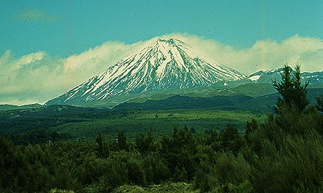
放射性测年法：不可靠
瑙鲁赫伊山, 新西兰
1949年至1975年5次爆发流出的熔岩，放射性测定年龄结果：27万---3千5百万年。
Notes:
年轻地球创造论者由把上面的岩石拿去送检，结果1949年至1975年5次爆发流出的熔岩，放射性测定年龄结果：27万---3千5百万年。
或许还有人说还是特例吧。还有很多例子。看下图

Slide 14
地点 | 时间 | 放射性测定法测定结果 | 最小放射年代
基拉韦厄(Kilauea Iki)玄武岩，夏威夷 | 1959年 | 850±680万 | 170万
斯特龙博利山(Mt. Stromboli)，意大利，火山弹 | 1963年 | 240±200万 | 40万
埃特纳(Mt. Etna)玄武岩西西里 | 1964年 | 70±1万 | 69万
药湖高地(Medicine Lake High-lands)黑曜岩，玻璃山(Glass Mts)，加利福尼亚 | <500年前 | 1260±450万 | 81 0万
霍阿拉拉(Hualalai)玄武岩，夏威夷 | 1800‑01年 | 2280±1650万 | 630万
在火山弹中的歪长石艾里伯斯山(Mt. Erebus)南极洲 | 1984年 | 64±3万 | 61万
基拉韦厄玄武岩，夏威夷 | <200年前 | 2100±800万 | 1300万
基拉韦厄玄武岩，夏威夷 | <1000年前 | 4290±420万 3030±330万 | 3870万 2700万
Notes:
我们可以看到这些火山爆发形成的石头所测出来的年龄比它们的真实年龄相差非常远，那么我们怎么能够相信放射性测年法是一直可靠的方法呢？

Slide 15
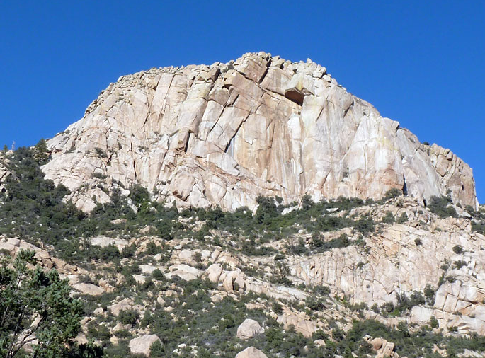
对可验证年龄的岩层，放射性测法经常出错：
圣海伦火山穹丘,1980年开始爆发，测定的年代为34到 240 万年。
在无法验证岩层年龄时何必相信这些结果？
美国亚利桑那州花岗山，测定年代为 17亿年。实际年龄呢？
Notes:
对可验证年龄的岩层，放射性测法经常出错：圣海伦火山穹丘,1980年开始爆发，测定的年代为34到 240 万年。 如果无法验证这个数据，那我们怎么能相信这个数据？
一个很重要的原理：对于能验证的岩石，放射性测年法都经常出错，那么那些不能验证的岩石，我们又能够相信这些数据吗？美国亚利桑那州花岗山，测定年代为 17亿年。实际年龄呢？我们怎么能相信这些测年法给出的数据呢？

Slide 16
放射性测年法：它究竟是如何运作的？
送去做放射性测定的岩石标本大部分已经“被定年”了。
一份预先设定的年限范围也会随标本一起递送实验室：
  这个年限范围根据标本之上或之下的岩层所含有的化石决定的
  有的时候，这个范围是建立在附近岩层已经测量过的放射性定年结果上
在标本的众多测定结果中，任何超过这些年线范围的实验结果都会被淘汰。
Notes:
放射性测年法：它究竟是如何运作的？
送去做放射性测定的岩石标本大部分已经“被定年”了。 一份预先设定的年限范围也会随标本一起递送实验室：
这个年限范围根据标本之上或之下的岩层所含有的化石决定的
有的时候，这个范围是建立在附近岩层已经测量过的放射性定年结果上
在标本的众多测定结果中，任何超过这些年线范围的实验结果都会被淘汰。
可以看出，凡事出自放射性测年法的测年结果都必须要符合年老地球论者的世界观。
还有一个有趣的例子可以说明这点。

Slide 17
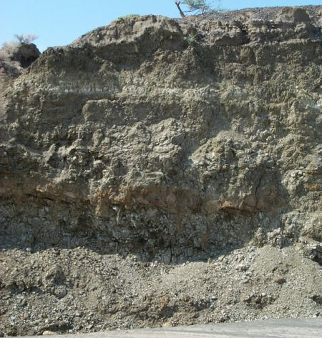
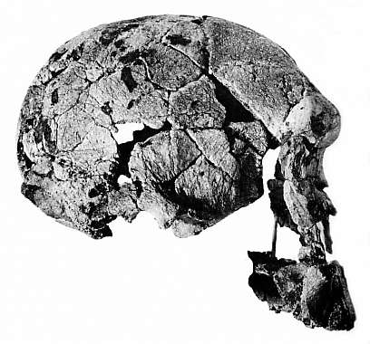
放射性测年法：不可靠
当放射性测年法给出的数据与进化论者的假设有冲突时，进化论者都会经常忽略放射测年的结果
KBS凝灰岩(火山岩)。 在此发现了重要的似人生物化石，其中包括KNM-ER-1470头盖骨。测定年代：
2亿3千万年 ( 1969年）
260万年 ( 1970年）
190万年 ( 1980年一致意见）
1970-1980的测定结果：
50万年—1750万年。
图: turkanabasin.org/2008/11/drilling-deep-for-human-origins
Notes:
看到这里有一些白色的东西吗？上面是沉积物，下面是沉积物，这些是凝灰岩，（解释凝灰岩:是一种火山碎屑岩，其组成的火山碎屑物质有50%以上的颗粒直径小于2毫米，成分主要是火山灰，外貌疏松粗糙或致密，有层理的称为层凝灰岩；因成分不同导致颜色多样，有紫红色、灰白色、灰绿色等。）
在这里发现了似人的生物化石，叫做KNM-ER-1470。古生物家认为这个头盖骨是处于南方古猿（露西）和现代人之间。他们要确认这个头盖骨的年龄。
既然它是埋藏在这些凝灰岩中，那么我们就去测量一下这些凝灰岩的年代。于是他们取了一个标本，送到伦敦的一个实验室，得出的数据是2亿3000万年（1969年）。停！但是你相信2亿3000万年有猿人吗？没有，连猿猴都没有！
于是，又拿了一个样本去检验，得出是260万年（1970年）。古生物学家说这很好，这符合我的理论和观点。他们接受这个数据是不是因为这个样本里面的化学物质和所有的地质过程，而只是这个数据符合他们的世界观。
但是后来他们发现了露西，他们要把露西当做祖先，但是露西的年龄跟这个1470头骨差不多，这个不行，露西必须是祖先，应该更加古老。
后来他们有拿去测试，在1970-1980年，测出是50万年—1750万年。这是一个很大范围，50万年太少，1750万年又太大。不适合。（GOLDILOOCK）
最后他们选择了190万年。
其中有一位进化论者提出一个方法来解释：1470头盖骨在一个岩层，而露西在另外一个岩层，而在它们之间发现一些猪的牙齿的话。这位进化论者说，我看到了猪的牙齿在进化，所以我们可以确定先有露西，后来才有这个头盖骨，最后定下了190万年这个年龄。
所以说，放射性测年法是不可靠的。

Slide 18
放射性测年法并不可靠
原因:
化学元素的初始比例（母元素对比子元素）？
衰变速率在过往更快，随着时间流逝，速率减慢？
衰变速率在某个时间一时增加了（如堕落和咒诅时，或挪亚洪水时期）?
掩埋过程中有没有污染？
Notes:
上面的情况都有可能存在。但是可以肯定的是，这个方法是不可靠的。原因在于：
化学元素的初始比例（母元素对比子元素）不能确定？
衰变速率在过往更快，随着时间流逝，速率减慢？这点也不能确定
衰变速率在某个时间一时增加了（如堕落和咒诅时，或挪亚洪水时期）?这点也无法确定。
也无法确定掩埋过程中有没有污染？

Slide 19
碳-14 放射性测年法：一个已经解决的问题!
碳-14测年法曾经被视为是年轻地球创造论的又一难题。
现在不再是了!
Notes:
碳-14测年法曾经被视为是年轻地球创造论的又一难题。

Slide 20
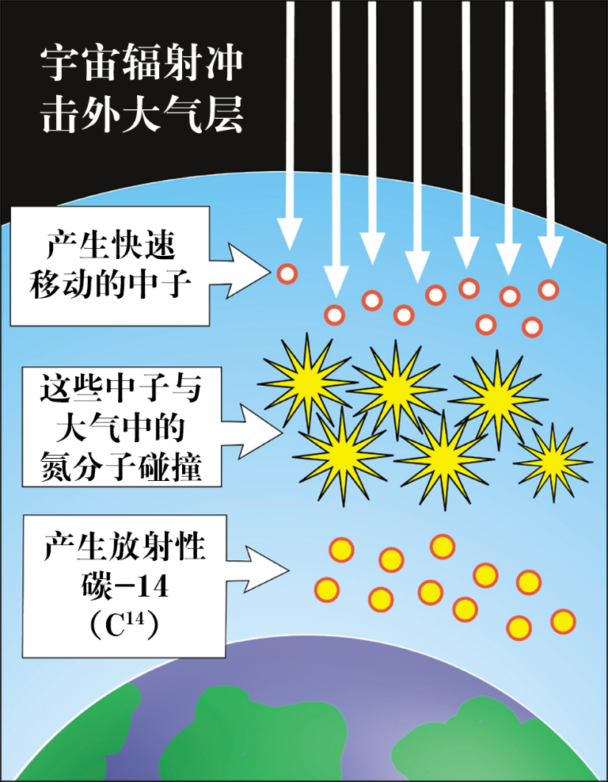
碳-14 在大气中是如何形成的
大气中的CO₂有很多碳
多数是稳定的碳-12
在一万亿个碳原子中，只有一个是不稳定的放射性碳-14
这就两种碳元素的比值：C-12 : C-14
Notes:
我们知道大气中有很多碳元素，比如在二氧化碳气体。
其中绝大部分是稳定给的碳12原子，只有极少数量的碳14原子，它们之间的比例是一万亿比一。
放射性不稳定的碳14原子来自大气中，宇宙射线冲击大气层后产生快速移动的中子，这些中子与大气中的氮分子碰撞后产生。
贝塔衰变

Slide 21
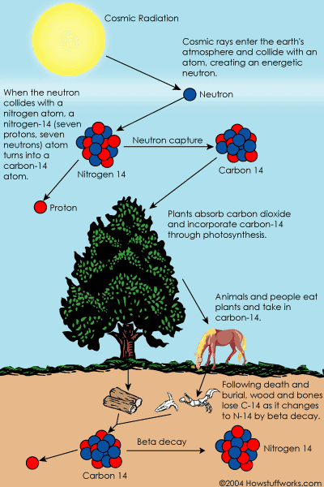
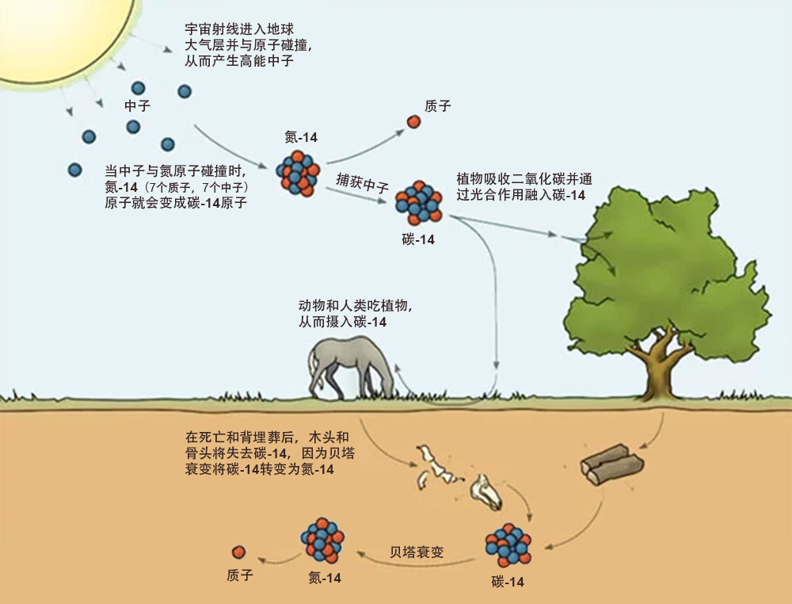
碳-14怎么进入化石的？
植物从大气中吸收C-14。
动物吃植物吸取C-14。
植物动物死去后，C-14逐渐衰变成氮-14散开。
但是因为没有吸收新的，所以不再有新的C-14形成。
Notes:
大气循环保持一定比例的碳12和碳14的比例。
这是碳-14在整个自然界中的循环。这是动物存活时的情况。如果动物死亡之后呢，这个碳-14的循环就停止了，请看下面的图。

Slide 22
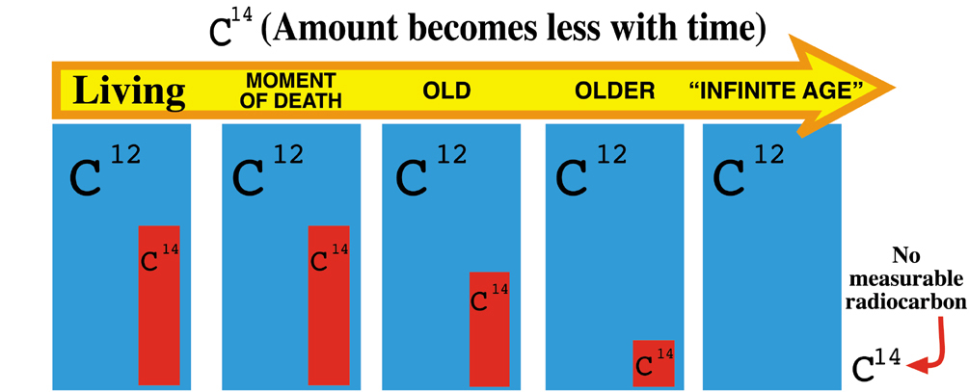
碳-14测年发如何运作
当一个生物死后，它有一定的C-12:C-14比值。
C-14一段时间后会减少（衰变）。
这个比值的变化可以反应生物已经死了多长时间。
随着时间的流逝，碳-14越来越少
活着的
死的那一刻
古老
更古老
“无限久远
没有任何可测得的放射性碳
Notes:
如果非常久远，生物遗骸中就检测不到碳-14了。我们下面用一个图表来具体说明。
生物存活的时候，碳12跟碳14的比例与大气是保持一致的，而生物死亡的那一刻起，碳的循环就停止了。碳14的量由于衰变在不断减少。生物死亡的时间越久远，它遗骸中的碳14含量就越低。

Slide 23
碳-14测年发如何运作
目前C-12和C14在大气中的比值是一万亿比一
C-14的半衰期是5730年
化石中C-12和C-14的比值会随时间流逝而下降
稳定的 C-12的含量 | 不稳定的 C-14的含量 | 比值 C12 比 C14 | 死的年数 | 半衰期
100 万亿 | 100 | 1万亿 比 1 | 0 | 0
100 万亿 | 50 | 2万亿 比 1 | 5,730 | 1
100 万亿 | 25 | 4万亿 比 1 | 11,460 | 2
100 万亿 | 12 | 8万亿 比 1 | 17,190 | 3
100 万亿 | 6 | 16万亿 比 1 | 22,920 | 4
100 万亿 | 3 | 32万亿 比 1 | 28,650 | 5
Notes:
我们来看看这个表中的数据，最左边是稳定的碳12的数量，左2是不稳定的碳14的数量，它们的比值刚开始的时候是1万亿比1。
随着生物死亡时间越来越久远，其遗骸中的碳14含量在不断下降。测量生物遗骸/化石内的碳12跟碳14之间的比例，就可以知道生物从死亡到现在，他体内的碳-14经过了多少个半衰期，也确定生物死亡到现在过去了多久时间。

Slide 24
碳-14 测年法：较短期
因为以上原因，甚至说理论上，碳-14 使用范围限于约25万年以内，远远没有一百万年。
因为实验室中设备的精确度的限制，实际测量的范围限于10-12万年以下。
Notes:
C-14的可测量范围比较短。因为实验室中设备的精确度的限制，实际测量的范围限于10-12万年以下。

Slide 25
碳-14 测年法：假设
1. 碳-14 的衰变率从未改变过：
  是从“古今一致论”出发的假设，短期内也许合理
2. 生物死后，它的化石没有外来增加或减少的碳-14，即没有污染：
  大家都承认，污染总是有可能发生的
3. 大气中碳-14含量(比例)一直是不变的：
  人们知道这不是事实！
Notes:
但是传统科学家对碳-14测年法做过一些假设，我们一起来看一下。
1. 碳-14 的衰变率从未改变过：
是从“古今一致论”出发的假设，短期内也许合理
2. 生物死后，它的化石没有外来增加或减少的碳-14，即没有污染：
大家都承认，污染总是有可能发生的
大气中碳-14含量(比例)一直是不变的：
这个并不是事实，主流科学家都认为这是错的。

Slide 26
大气层中的碳-14： 不均衡
大气中的碳14含量不是均衡的，而在慢慢增加，
很长时间以来，进化论者都知道这点：
  “生物圈的C14含量在过去五万年左右一直未变的假设，我们都知道是错的。”[注：写于1974!]
Elizabeth K. Ralph and Henry M. Michael, “Twenty-five Years of Radiocarbon Dating,” American Scientist, Sep/Oct 1974
Notes:
其实，大气中的碳14含量不是均衡的，而在慢慢增加
碳-14在不断不断增加，那反过来说，过去的碳-14含量相比现在要少。
很长时间以来，进化论者都知道这点：
1974年，一些相信进化论和年老地球论的生物学家发表了一些文章，说：“生物圈的C14含量在过去五万年左右一直未变的假设，我们都知道是错的。”
这个概念很重要，为什么很重要？下面有一个比喻：

Slide 27
过去的碳-14 含量更少说明化石更年轻
你走进一间屋子，看到一根蜡烛在以每小时一厘米的速度燃烧，那么这根蜡烛燃烧了多久了？
我们需要知道蜡烛原初高度：
开始燃烧的时候，蜡烛比较短说明经过的时间比较短：
蜡烛‘年轻’
我们需要知道
原初C-14含量：
开始衰变的时候，C-14比较少说明经过的时间比较短：
化石‘年轻’
Notes:
问题：这根蜡烛燃烧了多久？答案是不知道，因为我不知道这根蜡烛原来多高？
我们需要知道蜡烛原初高度。开始燃烧的时候，蜡烛比较短说明经过的时间比较短。开始燃烧的时候，蜡烛比较长说明经过的时间比较长。
你唯一知道的是蜡烛的燃烧速度。
碳-14也是一样。我们需要知道原初C-14含量：如果开始衰变的时候，C-14比较少，也就是比现在的比例还低，就说明经过的时间比较短。事实是，在过往，大气层碳14的比例比现在还低。化石比较古老的是因为碳14的含量被夸大了，实际上过去的碳-14含量比较低，化石实际上是没有那么古老的。

Slide 28
大气层中的碳-14：过去的更低
事实：
过去，大气中的C-14含量比现在更低，使得化石看上去比实际年龄更古老！
挪亚洪水很可能加重了这个问题的严重性。
结果：
对于有约三四千年以上历史的化石，用C-14测得的结果往往太老了——得到的是几万年，而不是它们实际的数千年。
Notes:
过去，大气中的C-14含量比现在更低，使得化石看上去比实际年龄更古老！挪亚洪水很可能加重了这个问题的严重性。
结果：
对于有约三四千年以上历史的化石，用C-14测得的结果往往太老了——得到的是几万年，而不是它们实际的数千年。
给大家讲一个例子：

Slide 29
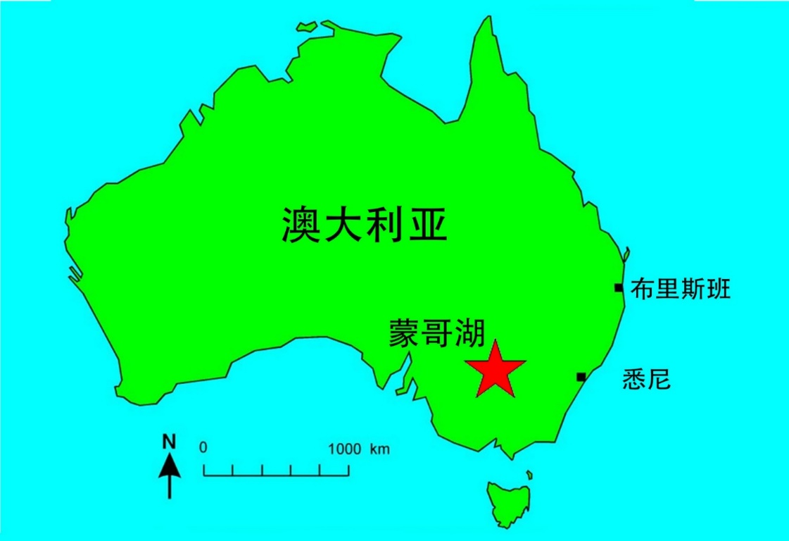
碳-14 测年法：不可靠
当放射性测年法给出的数据与进化论的要求有冲突时，进化论者都会经常忽略放射性测年法的结果
蒙哥 ‘女’ 1969
蒙哥 ‘男’ 1974
Notes:
在澳洲蒙哥湖那个地方挖掘出一些人类的遗骸骨头。
1969年找到蒙哥女，1974年找打蒙哥男。

Slide 30
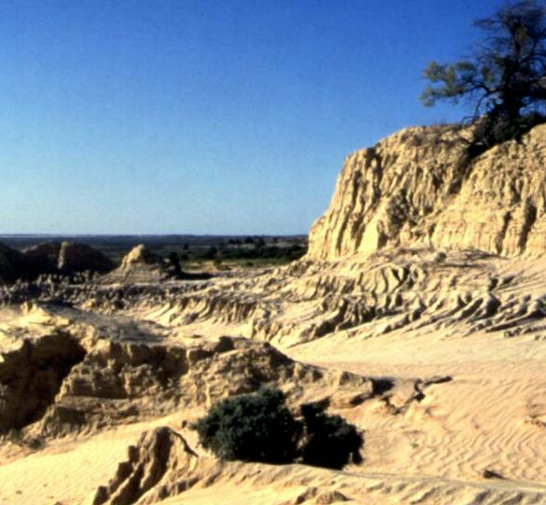
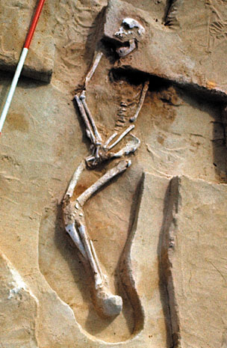
蒙哥湖
Notes:
这里的湖都已经干了，这个科学家发掘出来一些骨架，一个是男的，一个是女的。
他们看到这些是现代人的骨架，也是很想知道这些骨架的年龄，因为他们很可能是澳洲人的祖先。
用什么方法来定年呢？肯定是碳-14的定年法。

Slide 31
碳-14 测年法：不可靠
蒙哥“女人”的年龄
骨磷灰的碳-14测年法 | 19,000年
骨胶原的碳-14测年法 | 24,700年
附近的木炭的碳-14测年法 | 26,500年
蒙哥“男人”的年龄
热释光测年法 (Bowler等人) | 42,000年
顺磁共振、光释光、鏷/铀比值、钍/铀比值 (Thorne等人) | 62,000年
Notes:
而且蒙哥男和蒙哥女是同一个岩层，于是他们用碳14的测年法来测量。结果如下：
骨磷灰的碳-14测年法19,000年
骨胶原的碳-14测年法24,700年
附近的木炭的碳-14测年法26,500年
这样的结果还算符合这些科学家的世界观。
对蒙哥男测定：
热释光测年法 (Bowler等人)42,000年
顺磁共振、光释光、鏷/铀比值、 钍/铀比值 (Thorne等人) 62,000年
看到这个结果，那些科学家就很难接受，毕竟跟蒙哥男和蒙哥女是同一个岩层发现的，但是测年的结果相差太大。
怎么去处理这些结果呢？

Slide 32
碳-14 测年法：不可靠
根据支持42000年测量结果的人所说的，其它的方法都错了因为:
62000 年
铀测年法: 铀迁移
ESR: 铀迁移
OSL: 样品采集不够好
19000—26500 年
碳14测年法: 污染
Bowler, J.M. et al., New ages for human occupation and climatic change at Lake Mungo, Australia, Nature 42(6925):837–840, 2003.
Notes:
支持42000年测量结果的人Bowler等人说他们自己的结果才算对的，其他方法得出的结果是错的。
他说，其他方法都有问题，好像测量出62000年的铀测年法，是因为发生铀迁移才测出62000年。
这位科学家曾经说过一段很有趣的话。

Slide 33
碳-14 测年法：不可靠
当放射性测年法的数据与进化论者的假设有冲突时,他们就会忽略放射性测年法的结果。
“要使这个在实验室内完成的复杂测年法成功定年，数据必须与外面实地证据相吻合。”
换句话说：如果测年结果与我对化石的认识不相吻合，就可以拒绝这些结果。
Bowler, J.M. and Magee. J.W., Redating Australia’s oldest human remains: a sceptic’s view, Journal of Human Evolution 38,719–726, 2000.
Notes:
当放射性测年法的数据与进化论者的假设有冲突时,他们就会忽略放射性测年法的结果。
“要使这个在实验室内完成的复杂测年法成功定年，数据必须与外面实地证据相吻合。”
这句话比较绕口，是什么意思？
换句话说：如果测年结果与我对化石的认识不相吻合，就可以拒绝这些结果。
相信进化论的科学家可以拒绝碳-14给出的结果。但是，对于年轻地球创造论者而言，碳-14就非常友好。

Slide 34
碳-14“重生了”，变成年轻地球创造论者
碳-14半衰期相对较短，大概 5730 年
在远远不到一百万年的时间中，就不会在化石中探测到任何碳-14了
创造论科学家把据说是千百万年前的化石送到了检测碳-14的实验室
  结果：一直都可以在这些据说有千百万年的化石中找到碳-14
Notes:
碳-14半衰期相对较短，大概 是5730 年。在远远不到一百万年的时间中，就不会在化石中探测到任何碳-14了。
创造论科学家把据说是千百万年前的化石送到了检测碳-14的实验室，结果：一直都可以在这些据说有千百万年的化石中找到碳-14。

Slide 35
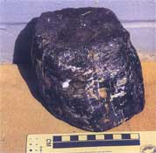
碳-14：证明年轻地球论
碳-14测量给很多的化石和岩层测定的年龄 “过于年轻”。因此它们被忽略了。
在一个 “2亿5千万年 ”的煤矿中，找到的化石树桩。对树皮的碳-14进行测量，显示为 33,700 ±400 年。“亿万年”的数据是错误的。
图: creation.com/stumping-old-age-dogma
Notes:
以下是一些例子
在一个 “2亿5千万年 ”的煤矿中，找到的化石树桩。对树皮的碳-14进行测量，显示为 33,700 ±400 年。“亿万年”的数据是错误的（有人问33700年为什么不符合年轻地球创造论的时间框架，之前我们说过因为碳-14之前含量较少，造成化石普遍年老）。
没有完全煤化（石化）的树桩。
主流科学家怎么回答这个问题吗？是污染！！！

Slide 36
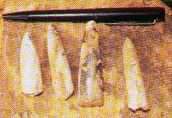
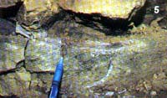
碳-14：证明年轻地球论
采石场出土的标准化石，测得年代为1.89亿年。
同一地方的木化石，碳-14测定结果不到3万年。
Notes:
采石场出土的标准化石，测得年代为1.89亿年。
但是，同一地方的木化石，碳-14测定结果不到3万年。
主流科学家怎么回答这个问题吗？是污染！！！

Slide 37
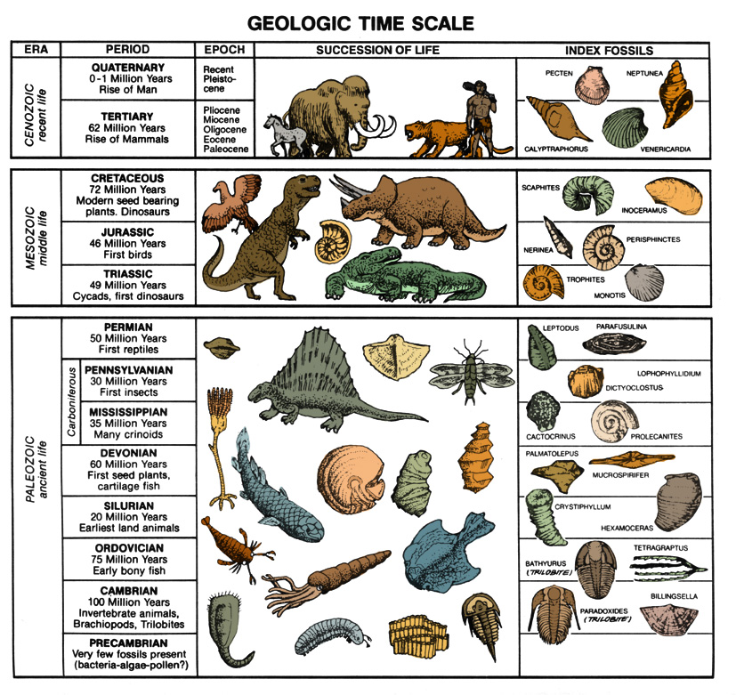
碳-14测定的煤年龄
始新世
3600-5700 万年
所有的样品的碳-14年龄都基本一样，小于70000岁!
白垩纪
6600万-1.44亿年
宾夕法尼亚
2.86-3.20亿年
Notes:
这是相信进化论的传统科学家制作的地质年代表。科学家从这里拿出来一些化石，甚至是从声称有3亿多年的，但碳14测出来的年代都小于7万年。

Slide 38
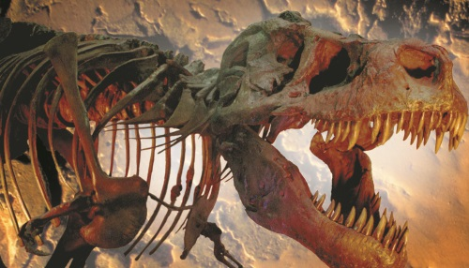
恐龙骨头中的碳-14
在2012年新加坡召开西太平洋地球物理大会上，一群研究人员做了报告，公布了对来自八个恐龙标本中的许多骨头测得的碳-14定年结果。
都给出了2.2万到3.9万年的定年结果，这些结果都落在了创造论者预计的大致范围内。如果恐龙真的有千百万年那么古老，为何其中还有碳-14呢？
creation.com/c14-dinos
Notes:
在2012年新加坡召开的西太平洋地球物理大会上，一群研究人员做了报告，公布了对来自八个恐龙标本中的许多骨头测得的碳-14定年结果。都给出了2.2万到3.9万年的定年结果，这些结果都落在了创造论者预计的大致范围内。如果恐龙真的有千百万年那么古老，为何其中还有碳-14呢？
恐龙据说有6000多万年，怎么可能是这么年轻。结果，这个2.2万到3.9万年的定年结果因为不符合年老地球论的世界观，于是从网站被移除了。
38

Slide 39
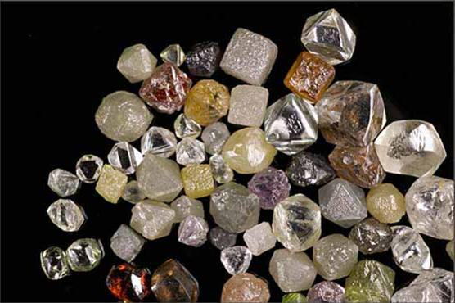
碳-14测定的钻石年龄
进化论者声称，煤层是被
污染的。那么在钻石中发
现的碳-14不太可能会被
污染吧！
钻石假定的年代(其它放
射测法)：约10亿年
钻石碳-14定年法测得年代：约5万8千年。
不到一百万年，里面的所有碳-14都应该不存在了。
在钻石中找到任何碳-14都说明它们没有10亿年的年龄。
如果进化论者不相信封在钻石中的碳-14 ，我们为什么要相信他们用的其他更长的放射性测年法?
Notes:
钻石是最硬的物质，没有东西可以渗入钻石，不会有水进入钻石。不会存在污染。
有些创造论者叫人吧这些钻石切开，测量里面的碳14含量，得出的数据是大概5万8千年。在钻石中找到任何碳-14都说明它们没有10亿年的年龄。
进化论者声称，煤层是被污染的。那么在钻石中发现的碳-14不太可能会被污染吧！
钻石假定的年代(其它放射测法)：约10亿年
钻石碳-14定年法测得年代：约5万8千年
不到一百万年，里面的所有碳-14都应该不存在了。
在钻石中找到任何碳-14都说明它们没有10亿年的年龄。
如果进化论者不相信封在钻石中的碳-14 ，我们为什么要相信他们用的其他更长的放射性测年法?

Slide 40
感谢大家观看
THANK YOU FOR WATCHING
Notes:
纵观整个讲座，我们看到放射性测年法给出的年代数据非常不可靠，另外碳-14定年法并不支持年老地球论，反而是支持一个年轻地球的观点。

